Slide 1
12. String, StringBuffer
Java
public class SumTest {
public static void main(String a1[])
{
int a, b, sum;
a = Integer.parseInt(a1[0]);
b = Integer.parseInt(a1[1]);
sum = a + b ; // 두 수를 더하는 부분입니다
System.out.println("두수의 합은 " + sum + "입니다");
}
}

Slide 2
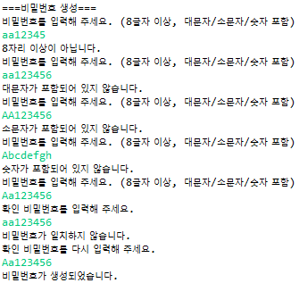
12-1 비밀번호 생성하기
문제 설명
실행화면
Scanner를 사용하여 비밀번호 입력
다음 해당조건이 모두 충족할 비밀번호 생성 1. 8자리 이상 2. 대문자, 소문자, 숫자 모두 포함 3. 비밀번호와 확인 비밀번호가 일치 * 힌트 : String 객체의 toCharArray 메소드와 Character 클래스 메소드 활용
비밀번호 생성시 까지 반복
Class 최소 2개 이상(Main Class 포함)

Slide 3
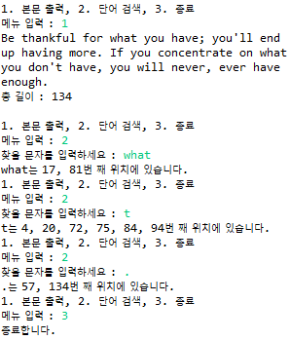
12-2 단어 검색
문제 설명
실행화면
StringFinder 클래스 > StringBuffer post : 아래 영어 텍스트 저장 > void menu() : 사용자 입력에 따른 기능 수행 > void find() : 아래 기능을 반드시 포함 1. String word에 검색할 단어 입력 받아 저장 2. substring() 활용하여 post에서 문자열 추출 3. 추출한 문자열과 word가 같은지 비교
Main 클래스 – StringFinder 클래스만 사용
Be thankful for what you have; you'll end up having more. If you concentrate on what you don't have, you will never, ever have enough.

Slide 4
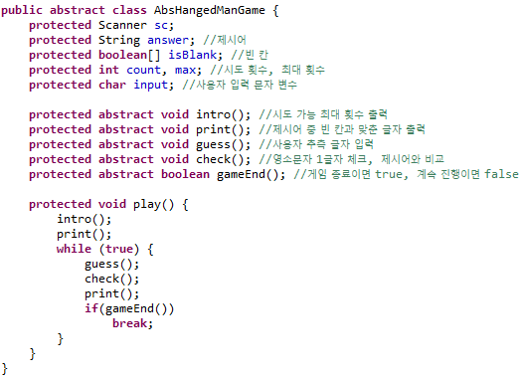
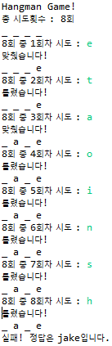
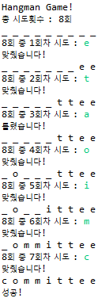
12-3 Hangman Game
문제 설명
실행화면 1
실행화면 2
AbsHangmanGame 클래스
HangmanGame (AbsHangmanGame 상속) - 생성자 > 제시어 변수 answer 초기화, answer의 길이만큼 isBlank 길이 초기화 - 추상 메소드 재정의하여 각 기능 구현 (실행화면 참고) > guess() : 문자열 입력, 문자열이 영문 1글자인지 체크, (Character.isAlphabetic()) 문자형 변수로 변환, 대문자이면 소문자로 변환 (Character.toLowerCase()) > check() : 입력된 글자가 제시어에 있는 글자이면 빈칸 (isBlank)을 공개
Main 클래스 : HangmanGame의 play()만 사용

